Slide 1
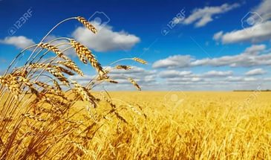
Мастер- класс. Экологическая игрушка – ростомишка своими руками
Автор мастер-класса:
Татьяна Алексеевна Казимухаметова,
воспитатель МБДОУ
«Танзыбейский детский сад»
п. Танзыбей.

Slide 2
Этот мастер - класс предназначен для родителей и педагогов.
Экологическая игрушка выполненная в ручную является уникальной, ее особенность в том, что поливая ее водой через несколько дней, из ее головы появляется нежная, густая травка, которая напоминает классную прическу.
Этот процесс заинтересует вас и ваших детей. После того как «волосы» ростомишки подрастут, можно подстригать траву так, как вам больше нравится и придумывать разные прически. Через некоторое время она обязательно вырастет снова. Эту зеленую травку можно использовать для корма животных уголка природы.

Slide 3
Цель мастер - класса: распространение педагогического опыта, обучение приемам изготовления экологической игрушки – ростомишка
Задачи:
- Повышение профессионального мастерства педагогов;
- Знакомство родителей и педагогов с приемами изготовления ростомишки

Slide 4
Китайская пословица гласит:
“Скажи мне – я забуду,
Покажи мне – я запомню,
Дай мне сделать это
И это станет моим навсегда.”
Человека всегда тянет к чему-то новому, неизвестному, а в повседневной жизни, среди серых будней, мы ищем радости и праздника. Я не исключение. Предлагаю и вам попробовать! Давайте изготовим с вами уникальную экологическую игрушку. Представляю вашему вниманию мастер класс по изготовлению ростомиш

Slide 5
Для изготовления ростомишки нам потребуется:
1. Семена
злаков (ячмень, пшеница, овес) или семена газонной травы.
2. Капроновые чулки, колготки
3. Ножницы.
4. Клей
5. Краски акриловые
6. Кусочки цветных самоклеющихся обоев
7. Опилки

Slide 6
Приступим к изготовлению нашего ростомишки!

Slide 7
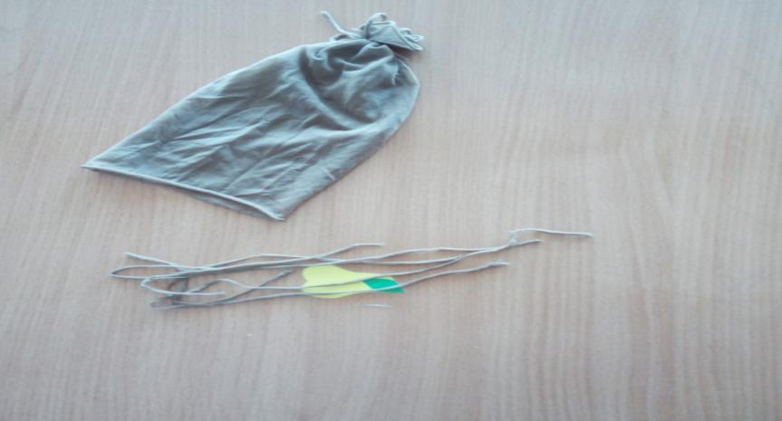
Шаг 1. Отрежьте часть чулка или колготок, как показано на фото. Для стягивания приготовьте небольшие отрезки того же капрона. Затяните конец чулка капроновым отрезком.

Slide 8
Шаг 2.Выверните нашу основу, чтоб хвостик ушел внутрь.

Slide 9
Шаг 3. Теперь берем ложку и насыпаем семена. Семена распределить в том месте, где вы планируете, чтобы у вас росла травка.

Slide 10
Шаг 4. Теперь набиваем чулок опилками. Опилок кладем больше, не боимся приминать, чтоб больше влезло.

Slide 11
Шаг 5.Когда наберется достаточно опилок, завязываем кончик чулка капроновым обрезком и ножницами обрезаем излишки.

Slide 12
Шаг 6. Теперь начинаем формировать будущего ростомишку. Это уже зависит от вашей фантазии. Отделили небольшое количество опилок, сделали, например носик, завязали, затянули обрезком лишнее отрезали, и так все что хотите: носики, ушки, лапки…

Slide 13
Шаг 7. Вот, что в итоге у меня получилось.

Slide 14
Шаг 8. Оживляем нашего ростомишку. Приклеиваем глазки, носик, ротик на клей «Мастер». Мы их вырезали из самоклеющихся обоев. По желанию раскрашиваем ростомишку акриловыми красками.

Slide 15
Шаг 9. Наш ростомишка готов!

Slide 16
Шаг 10. Теперь нужно замочить ростомишку в воде на 1 час, чтобы он впитал в себя воду.

Slide 17
Шаг 11. Поставить ростомишку в теплое и светлое место и каждый день поливайте, чтобы он был постоянно во влажном состоянии.

Slide 18
Шаг 12. Мы сделали с детьми ростомишку в пятницу вечером. Вот такой сюрприз ждал детей в понедельник.

Slide 19
Наш ростомишка через семь дней.

Slide 20
Стрижка ростомишки.

Slide 21
Экологическая игрушка украсит ваш дом, принесет радость, а так же принесет пользу для развития творческой и исследовательской деятельности у детей.

Slide 22
Спасибо за Внимание !!!

